Slide 1

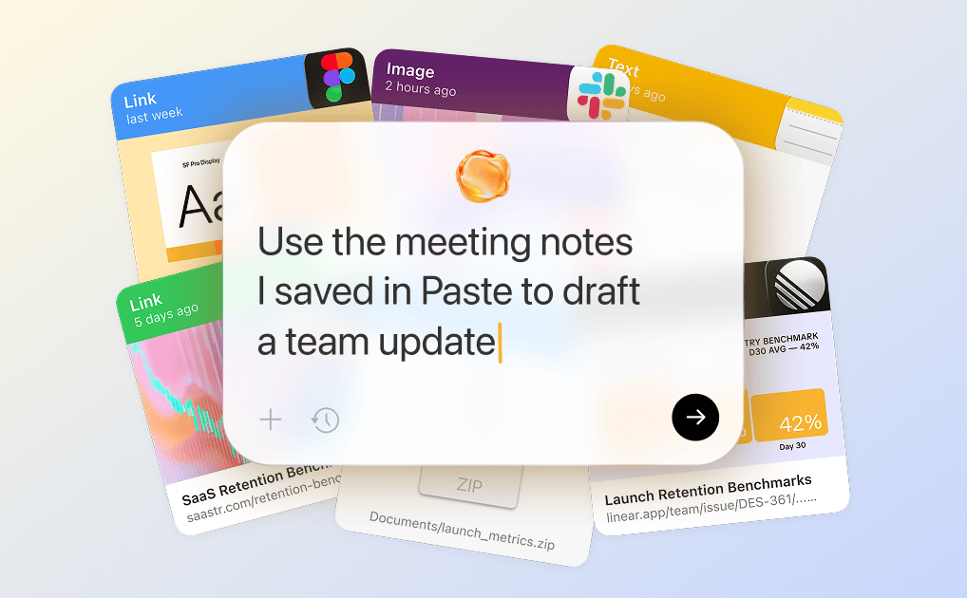
Paste MCP
AIツール連携の便利さと、UI/UXから見える評価
Claude / Codex / Cursorなどから、Pasteのクリップボード履歴を“作業文脈”として使う体験を評価する。
A4 landscape / PPTX
2026-06-27
Sources: pasteapp.io/mcp, App Store, Setapp
1

Slide 2
PASTE MCP UX REVIEW
まず結論: MCPの価値は“コピー履歴をAIの作業記憶に変える”こと
便利
簡単
AIツール内で過去のコピー、リンク、メモ、ファイル断片を探せる。アプリ切り替えと再検索が減る。
Paste側はSettings -> MCP & AI Tools -> Enable -> Connectという短い導線。
不安
物足りない
クリップボード履歴はセンシティブ。ローカル/承認制は良いが、何が渡ったかの透明性が鍵。
開発コマンドの危険度、リッチ/プレーン判別、貼る前の説明までは主役ではない。
評価仮説: “便利で自然”だが、“開発者が貼る前に判断するためのUI”としては余白がある。
Sources: Paste MCP page lines 26-33, 51-70, 81-94
2

Slide 3
PASTE MCP UX REVIEW
実務シーン: AIツール内で履歴を呼び出す
1
2
3
4
コピーが蓄積
AIへ依頼
Pasteを検索
成果物へ変換
ドキュメント、AI回答、エラー、URL、メモがPasteに残る
“今日コピーしたメモから更新文を作って”と頼む
MCP経由でAIが履歴やPinboardを探す
要約、構成案、Pinboard整理、保存までつながる
操作感としては、クリップボードアプリを開いて探すのではなく、AIチャット/エディタ側から自然言語で履歴を使う体験に変わる。
Sources: Paste MCP examples: draft updates, research structure, recap, pinboards
3

Slide 4
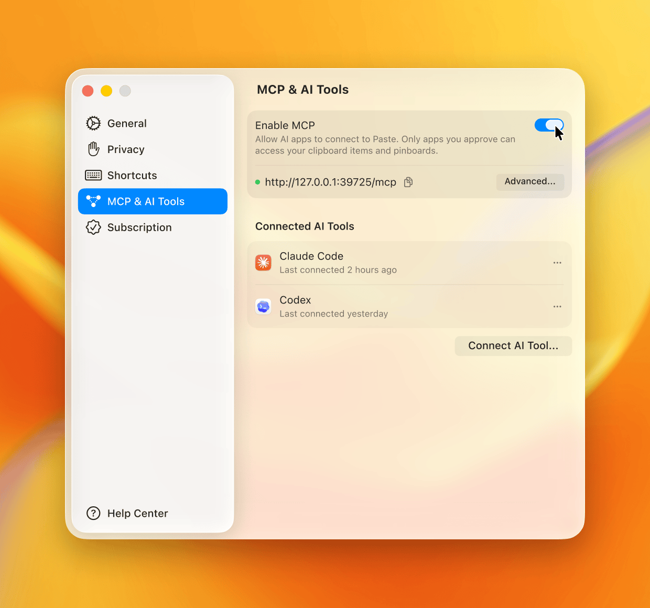
PASTE MCP UX REVIEW
セットアップUX: 良いが、ツールごとに摩擦が違う
Claude Desktop
Install Extension -> Claudeで確認 -> 有効化
GUI中心で理解しやすいが、標準警告は初心者に不安を与える
Cursor
Connect -> Cursor起動 -> ブラウザで承認
エディタ連携らしいが、アプリ/ブラウザを跨ぐ
Codex
PasteがTerminalコマンドを表示 -> コピーして実行
開発者向けには明快。ただし非ターミナル慣れユーザーには怖い
Sources: Paste help pages for Codex, Cursor, Claude Desktop
4

Slide 5
PASTE MCP UX REVIEW
便利な作業パターン: どこで効くか
会議/メモ -> AI
コピーしたメモを探し、チーム更新文・議事録・要約へ
アプリ切替削減
リサーチ -> 構成
今週コピーしたリンクや資料断片からプレゼン構成を作る
散らかった情報の再利用
日次作業 -> ふり返り
今日のコピー履歴から作業ログを要約
行動履歴の再構成
プロジェクト整理
関連クリップを探してPinboard化
一時履歴から保存資産へ
開発中の文脈共有
エラー、URL、仕様断片をAIに探させる
AIへの再説明コスト削減
Sources: Paste MCP use-case prompts and FAQ
5

Slide 6
PASTE MCP UX REVIEW
UI/UX評価: 操作感ベース
導入の分かりやすさ
設定画面にMCP専用項目があり、Enable/Connect/Connected Toolsが一画面で見える。
日常作業への自然さ
AIツール側から自然言語で履歴を使えるため、Pasteを開く回数が減る。
安心感
ローカル実行・承認制は良い。ただしAIがどの履歴を参照したかの可視化はもっと欲しい。
開発者向け深さ
コマンド理解、危険度、スニペット説明はPasteの主戦場ではない。
初心者への優しさ
Claude/CursorはGUI寄り。CodexのTerminalコマンド実行は人を選ぶ。
Assessment based on official setup flow, MCP page, and Paste product UX
6

Slide 7
PASTE MCP UX REVIEW
口コミから見える“強いUX”
ショートカットで開き、すぐ貼れる
HEXカラーがカード化される
ユーザーは“呼び出し -> 即ペースト”を強く評価。操作が身体化しやすい。
デザイナーにとって、コピー内容の意味が見た目で分かるのは大きい。
カテゴリ/Pinboardが便利
複数コピーをまとめて貼れる
よく使うテキスト、リンク、HEX、定型返信を保存資産に変える。
ニュースレターやフォーム入力など反復作業に効く。
MCPでも同じ原則が重要: AI連携の前に、まず“何が保存され、どう再利用されるか”が視覚的に分かること。
Sources: App Store reviews lines 80-93, 130-143; Setapp reviews lines 123-145
7

Slide 8
PASTE MCP UX REVIEW
口コミから見える“不満・リスク”
常駐監視アプリの不安
クリップボード全体を見る性質上、AI連携ではさらに説明責任が増える。
サブスクの納得感
価格自体より、“新機能として実感できる価値”が必要。
不具合時の信頼低下
コピー音のループやサポート不満のレビューがあり、常駐ツールは不具合が致命的。
密度調整への要望
カードが美しい一方、もっと多く見たい/テキストだけ見たいという声もある。
Sources: App Store reviews lines 94-118, 128, 135-136; Lifewire on clipboard privacy concerns
8

Slide 9
PASTE MCP UX REVIEW
MCP体験で評価しにくい/不足しやすい点
参照範囲
結果の説明
AIがどの履歴・Pinboard・期間を見たのか、ユーザーが後から確認できるか。
AIがPasteから何を根拠に出力したかが見えないと、便利だがブラックボックス化する。
権限の粒度
開発作業への安全性
“接続済み”だけでなく、検索のみ/保存可/Pinboard管理可などの権限が見えるか。
コマンドやファイルパスを扱う時、危険度や置換すべき値を説明してくれるか。
UX evaluation: inferred from Paste MCP official flow and common MCP tool-use risks
9

Slide 10
PASTE MCP UX REVIEW
Dev Clipboardへの示唆
Pasteから学ぶ
ショートカット、視覚カード、Pinboard、複数ペースト、ローカル/承認制。
Pasteとズラす
汎用履歴ではなく、開発クリップの意味・危険度・貼る前確認に集中。
MCPで勝つ
AIに渡す対象を“許可した開発用履歴/スニペット”に限定し、参照ログを見せる。
UIで勝つ
コマンド/パス/リッチテキスト/プレーンテキスト/危険度をカード上で即理解できる。
結論: Paste MCPは“AIに履歴を渡す便利さ”の先行例。Dev Clipboardは“貼る前に理解する安全性”で差別化できる。
Sources synthesized from Paste MCP, Help pages, App Store, Setapp
10

Slide 11
Reference Notes
Paste MCP page: clipboard history as context; examples include notes -> update, research -> presentation, work recap, pinboards.
Help pages: Claude uses extension install; Cursor opens and asks install/approval; Codex shows a Terminal command.
App Store: 4.2/5, 1.3K ratings; reviews praise shortcuts, visual cards, categories, batch paste; complaints include support, subscription, density.
Setapp: 98%, 7,036 ratings; recent reviews praise most-used app, category saving, efficiency.
Caution: public reviews specifically about Paste MCP are still scarce as of 2026-06-27, so MCP UX評価は公式フロー＋既存Paste評価からの分析を含む。
Links: pasteapp.io/mcp, pasteapp.io/help/connect-codex, /connect-cursor, /connect-claude-desktop, App Store, Setapp
11

